Slide 1
Технологическая карта как одно из средств проектирования урока в условиях ФГОС
РУМО «Проектирование современного урока в соответствии с требованиями ФАОП»
Игнатьева Галина Викторовна, учитель-дефектолог,
Козырь Татьяна Васильевна, учитель-логопед
ГБОУ школы-интерната № 2 г.о. Жигулевск
20.02.2024 г.

Slide 2
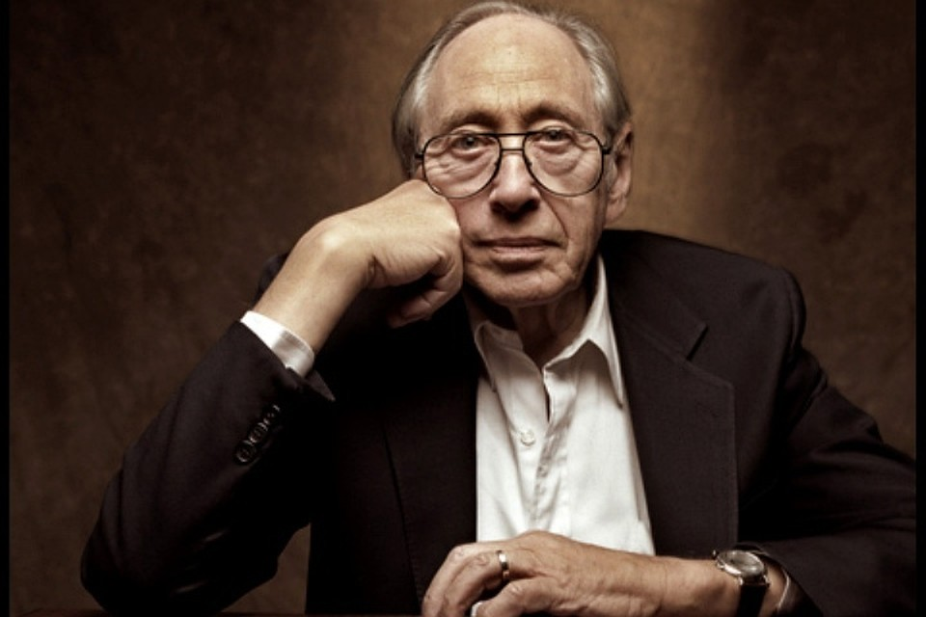
«Безграмотными в 21 веке будут не те, кто не умеет читать и писать, а те, кто не умеет учиться, разучиваться и переучиваться»
Американский философ Элвин Тоффлер

Slide 3
Технологическая карта урока – это способ графического проектирования урока, таблица, позволяющая структурировать урок по выбранным учителем параметрам.
В дидактическом контексте она представляет проект учебного процесса, в котором представлено описание от цели до результата с использованием инновационной технологии работы с информацией.

Slide 4
Технологической карте присущи следующие отличительные черты:
интерактивность
структурированность
алгоритмичность при работе с информацией
технологичность
обобщённость

Slide 6
Адресат: обучающиеся 3 класса с задержкой психического развития
Тема: обучающее изложение «Осенью в лесу»
Тип урока: урок развития речи
Цель – идеал: сформировать письменную связную речь у обучающихся.
Цель урока: формировать умения подробно письменно излагать содержание текста-образца, делить текст на смысловые части, составлять устный и письменный рассказ, опираясь на план.
Задачи:
- образовательные: формировать умение работать с текстом, определять его основную мысль, идею, структуру, делить текст на смысловые части и озаглавливать их.
- коррекционные:
1. развивать связную речь обучающихся через устный пересказ и письменное изложение текста;
2. развивать лексико-грамматический строй речи посредством обучения построению полного предложения с помощью опорных слов;
3. активизировать и обогащать словарь школьников через определение синонимов к словам из текста;
4. развивать словесно-логическое мышление и мыслительные операции анализа и синтеза при делении текста на смысловые части, при определении слов-предметов, слов-действий, места, где происходит событие, в каждом предложении, при составлении связного устного рассказа, опираясь на план текста и таблицу с опорными словами.
- воспитательная: воспитывать любовь к родному языку, познавательный интерес к окружающему миру и бережное отношение к природе.

Slide 7
Планируемые результаты:
Предметные: учить определять тему и главную мысль текста; развивать умения передавать содержание текста по коллективно составленному плану; выбирать опорные слова для восстановления по ним содержания микротем, записывать текст; развивать умение правильно писать слова на изученные орфограммы.
Метапредметные: учить овладевать способностью понимать учебную задачу урока и стремиться ее выполнять; отвечать на вопросы; обобщать собственное представление; формировать готовность слушать собеседника и вести диалог, оценивать свои достижения на уроке; соотносить изученные понятия с примерами из реальной жизни; владеть диалогической формой речи в заданной ситуации.
Универсальные учебные действия:
Познавательные: осуществляют поиск необходимой информации (из материалов учебника, из рассказа учителя, по воспроизведению в памяти).
Регулятивные: ориентируются в учебнике, опорной таблице и рабочей тетради; принимают и сохраняют учебную задачу; оценивают результат своих действий, прогнозируют результаты уровня усвоения изучаемого материала.
Личностные: учатся осознавать свои возможности в учении; способность адекватно судить о причинах своего успеха или неуспеха в учении, связывая успехи с усилиями и трудолюбием.
Коммуникативные: развивают эмоциональную отзывчивость при чтении художественного произведения, учатся обмениваться мнениями, слушать другого ученика — партнера по коммуникации и учителя; согласовывать свои действия с партнером; вступать в коллективное учебное сотрудничество, принимая его правила и условия; строить понятные речевые высказывания.
Методы: словесный, наглядный, практический, частично-поисковый.
Приемы: индивидуально-дифференцированный подход, применение здоровьесберегающих технологий
Форма обучения: групповая.
Образовательные ресурсы: интерактивная доска, опорная таблица для каждого обучающегося, индивидуальные карточки.

Slide 8
Применение индивидуально-дифференцированного подхода в обучении
I группа - обучающиеся, которые не испытывают трудности при усвоении учебной программы, помощь учителя не требуется.
II группа - обучающиеся, которые испытывают незначительные трудности при обучении и нуждаются в помощи учителя.
III группа - обучающиеся, которые испытывают значительные трудности при обучении и нуждаются в постоянной помощи учителя.
В связи с этим учебный процесс строится с учетом интеллектуальных способностей каждого ребенка:
дозировка и объем учебного материала;
степень сложности учебного материала;
помощь учителя при выполнении заданий;
учет ведущего канала восприятия;
создание ситуации успеха.

Slide 9
В 3 «В» классе обучается 12 учащихся, из них 4 девочек и 8 мальчиков. Обучающиеся этого класса учатся по программе школы VII вида (дети с задержкой психического развития).
По степени восприятия учебной программы класс можно условно разделит на 3 группы:
1 группа (Анна, Валерия, Иван, Алексей) – обучающиеся, которые не испытывают трудности при усвоении учебной программы.
2 группа (Максим, Альбина, Ярослав, Арсений) – учащиеся, которые испытывают те или иные трудности при обучении и нуждаются в помощи учителя.
3 группа (Полина, Максим, Ярослав) – учащиеся, которые испытывают значительные трудности при обучении и нуждаются в постоянной помощи учителя.

Slide 10
Параметры, используемые при составлении технологических карт:
этапы урока
цели каждого этапа (целеполагание), здесь же и подразумевается результат, который предполагаю достичь на данном этапе. Обратите внимание, цель ставлю как на каждый этап, так и на отдельный вид учебной деятельности на уроке.
деятельность учителя
деятельность обучающихся. В данной графе обязательно акцентирую внимание на разноуровневый подход к каждой группе обучающихся, а их, как выше было сказано, три.

Slide 11
Этапы урока | Целеполагание | Деятельность учителя | Деятельность обучающихся
I Орг. момент | Мотивировать обучающихся на учение Развивать навыки самоконтроля. Развивать речевое дыхание, снабжать организм кислородом | Слайд № 1 1.Звучит мелодия, педагог приветствует обучающихся: «Здравствуйте, ребята! Вы талантливые дети! Когда-нибудь вы сами приятно поразитесь тому, какие вы умные, как много вы знаете и умеете. Удачи! В добрый путь за знаниями!» 2.Проверка готовности учебных принадлежностей. 3.Дыхательная гимнастика | Приветствуют учителя, настраиваются на учебную деятельность. Проверяют готовность учебных принадлежностей к уроку. Выполняют дыхательные упражнения.

Slide 12
III Работа по теме урока | Формировать навыки контроля и самоконтроля. Развивать умение применять изученные правила на практике, используя памятки-алгоритмы правописания. Обогащать и активизировать пассивный и активный словарь обучающихся. Развивать грамматический строй речи, формировать навыки словоизменения и словообразования. | Вставьте пропущенную букву, устно подбирая проверочные слова: Ре___ких берё___, кре___кие, сколь___кие, ни___ких, дру___, дру___ке, но___ках, рё___, зайчи___ка, шу___ка, бедня___ка, сне___, сугро___, ро___кий. - Правописание слов с проверяемой безударной гласной в корне слова. Вставьте пропущенную букву, устно подбирая проверочные слова: В тр_ве, р_зовеют, кр_снеют, т_жёлыми, р_гами, зар_вел, л_сного, поб_лела, б_дняжка. 4. Лексико-грамматическая работа - Подберите слова - признаки к предметам: боровики (какие?) сыроежки (какие?) мухоморы (какие?) грузди (какие?) рёв (какой?) рога (какие?) зайчишка (какой?) - Укажите слова, которые описывают действия грибов: боровики (что делают?) сыроежки (что делают?) мухоморы (что делают?) грузди (что делают?) опята (что делают?) | Обучающиеся вспоминают правила правописания слов с парными согласными в корне и на конце слова, с безударными гласными в корне слова. Применяют изученные правила на практике. 1 группа – выполняет самостоятельно 2 группа – работа в парах 3 группа – с направляющей помощью учителя и с использованием памяток-алгоритмов правописания слов с парной согласной и безударной гласной в корне Обучающиеся обогащают свой словарь, развивают грамматический строй речи через работу с текстом, нахождение ответов на вопросы. 1 группа – выполняет самостоятельно 2 группа – работа в парах 3 группа – с направляющей помощью учителя

Slide 13
Технологическая карта позволит учителю:
реализовать планируемые результаты ФГОС второго поколения;
системно формировать у учащихся универсальные учебные действия;
проектировать свою деятельность на четверть, полугодие, год посредством перехода от поурочного планирования к проектированию темы;
на практике реализовать межпредметные связи;
выполнять диагностику достижения планируемых результатов учащимися на каждом этапе освоения темы.

Slide 14
Использование технологической карты обеспечивает условия для повышения качества обучения, так как:
учебный процесс по освоению темы (раздела) проектируется от цели до результата;
используются эффективные методы работы с информацией;
организуется поэтапная самостоятельная учебная, интеллектуально
познавательная и рефлексивная деятельность школьников;
обеспечиваются условия для применения знаний и умений в практической деятельности.

Slide 15
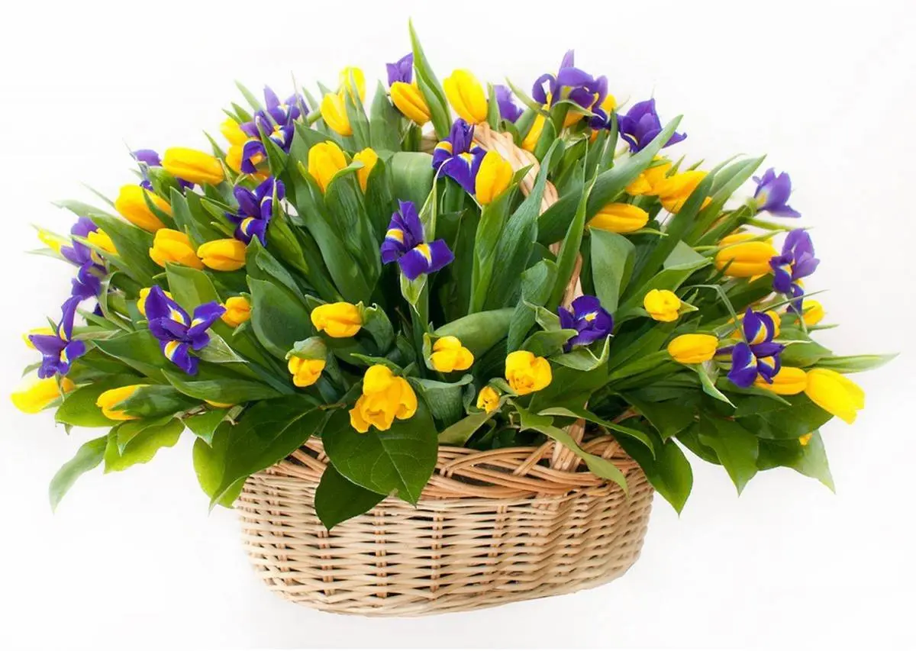
Спасибо за внимание!

